Slide 1

Mihai Badescu,
anul III, grupa 2, an univ. 2016 – 2017

Slide 2

Memoria flash (atât de tip NOR cât și de tip NAND) a fost inventată de Dr. Fujio Masuoka în anul 1980, în timp ce lucra la compania Toshiba. Conform Toshiba, numele de „flash” a fost sugerat de colegul lui Masuoka, anume Shoji Ariizumi, deoarece procesul de ștergere îi amintea de blițul unei aparat foto.

Slide 3

Memoria flash este o memorie electronică, nevolatilă și care la nevoie poate fi ștearsă și reprogramată.
Memoriile flash sunt memorii cu acces aleator.

Slide 4

Memoria flash (uneori numită și „Flash RAM”) este un tip de memorie ale cărei blocuri de memorie pot fi șterse și reprogramate. Este o variantă a memoriei de tip EEPROM („Electrically Erasable Programmable Read-Only Memory”), care, spre deosebire de memoria flash, este ștearsă și programată la nivel de bit, ceea ce o face mai lentă.

Slide 5
Numele de „memorie flash” vine de la faptul că cipul este organizat in așa fel încât o operație de ștergere se face printr-o singură acțiune sau „flash”. Ștergerea este cauzată de fenomenul tunelare Fowler-Nordheim, prin care electronii străpung un material dielectric fin cu scopul de a înlătura sarcina din poarta flotantă asociată fiecărei celule de memorie.

Slide 6
Memoria flash este folosită des pentru a memora cod de control asemănător BIOS-ului calculatoarelor personale. Când informația din BIOS trebuie modificată memoria poate fi scrisă la nivel de bloc, ceea ce o face mai ușor de modificat. In schimb, flash–ul nu este folosit ca RAM („Random Acces Memory”), deoarece RAM-ul este adresat la nivel de byte.

Slide 7

Există două tipuri de memorie flash: NOR (Not Or) și NAND (Not And). Denumirile se referă la tipul de poartă logică folosită pentru celulele de stocare. NOR înseamnă: adevărat numai dacă ambele intrări sunt false, iar NAND înseamnă: fals numai dacă ambele intrări sunt adevărate. Memoria flash de tip NOR (NOR flash) a fost introdusă de compania Intel în anul 1988, în timp ce NAND de către compania Toshiba în 1989.

Slide 8
Cele doua cipuri lucrează in mod diferit. Cu NAND se pot realiza capacități de stocare mult mai mari decât cu NOR. Playerele MP3, camerele foto digitale și stick–urile USB folosesc NAND.
NOR, în schimb, este mai rapid dar și mai scump. Un scop important al producătorilor de NAND este reducerea costului pe bit și mărirea capacității unui cip astfel încât să poată concura cu dispozitive de stocare magnetice ca de ex. discurile dure. Noile tehnologii NAND au dus la un cip mai mic, au micșorat voltajul dar au mărit ciclul de scriere–citire.

Slide 9

Deși la prima vedere memoriile flash par a înmagazina informația permanent, informațiile se pot totuși pierde dacă nu sunt folosite mult timp. Pentru memoriile flash durata de timp după care informația se poate pierde este de ordinul zecilor de ani. O limitare și mai importantă o constituie însă faptul că memoria flash are un număr limitat de cicluri citire-scriere, din cauza acumulării de electroni la poarta tranzistoarelor MOS, ceea ce, după citiri și scrieri repetate, reduce tensiunea de prag logic atât de mult, încât devine imposibil de detectat dacă respectivul bit este un „1” sau un „0”. Fenomenul poate apărea după un număr de ordinul zecilor de mii până la ordinul milioanelor de operații de citire/scriere.

Slide 10

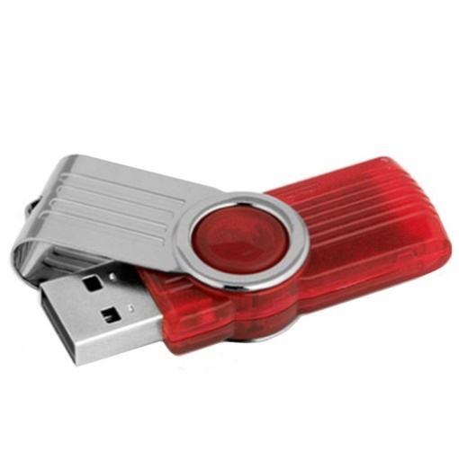
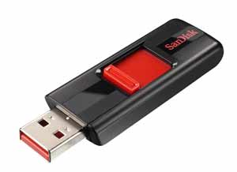
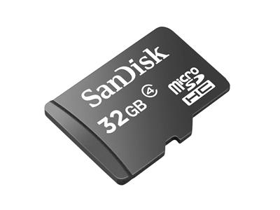
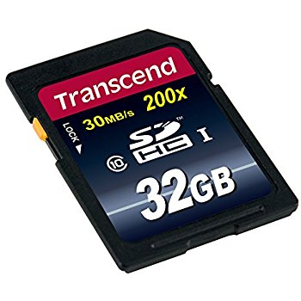
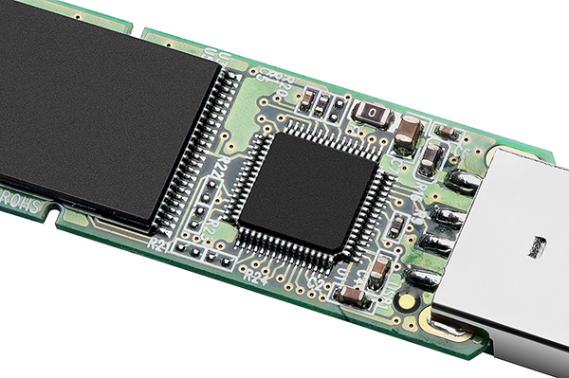

Slide 11
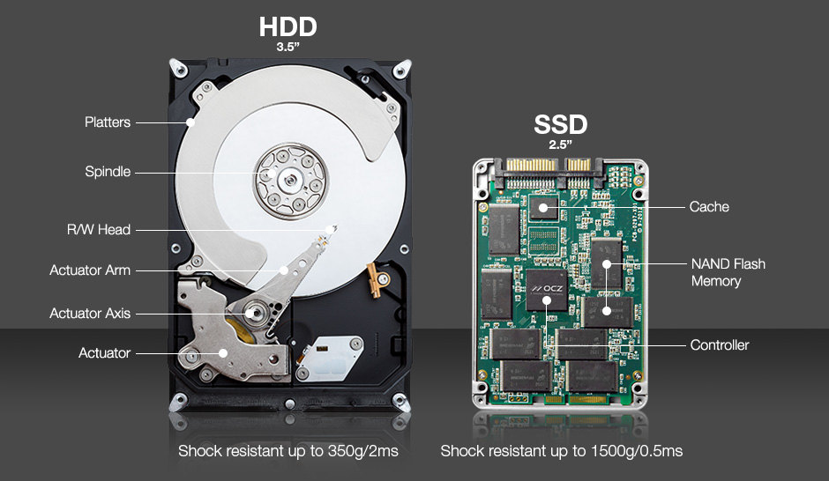

Slide 12
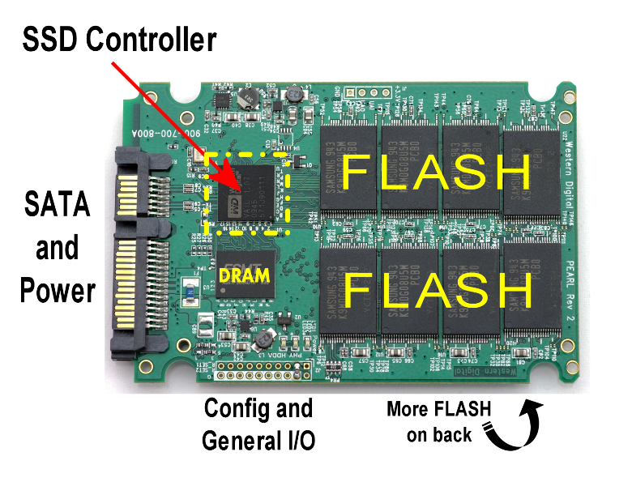

Slide 13
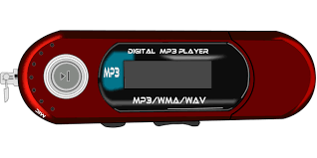
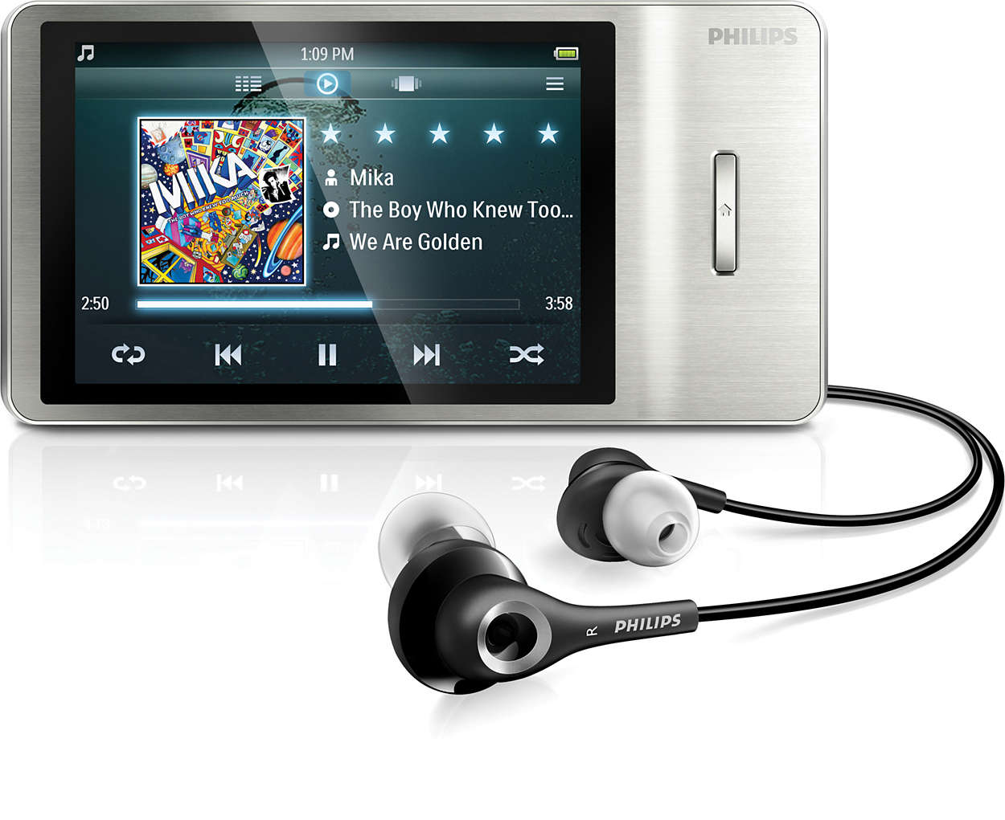
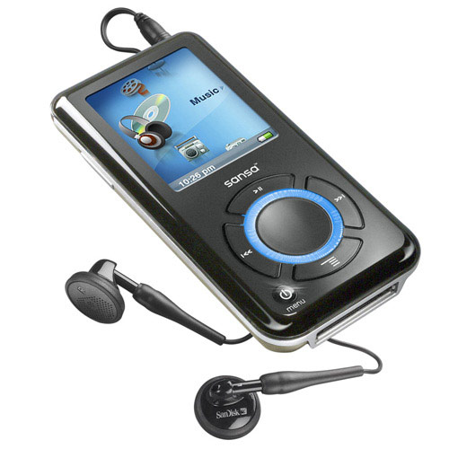

Slide 14
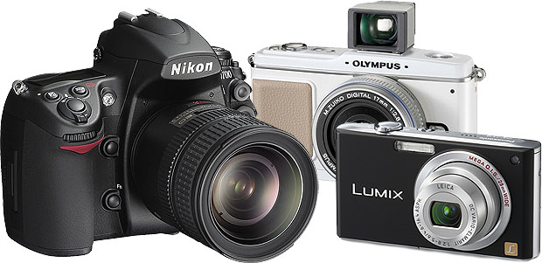
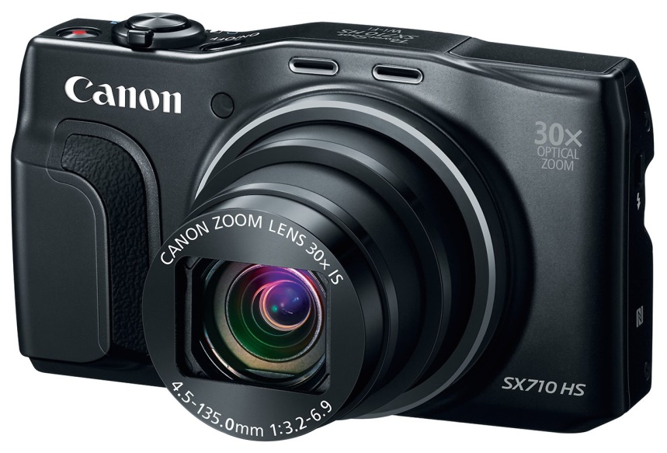

Slide 15
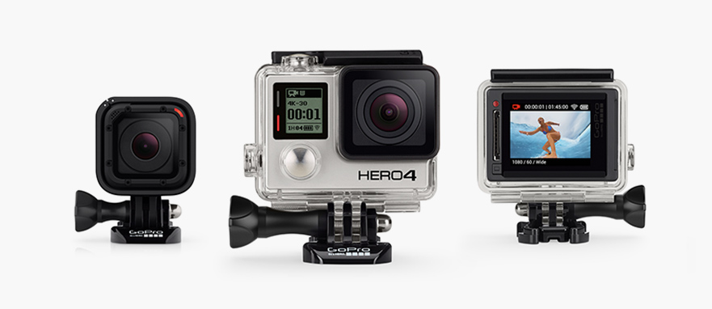
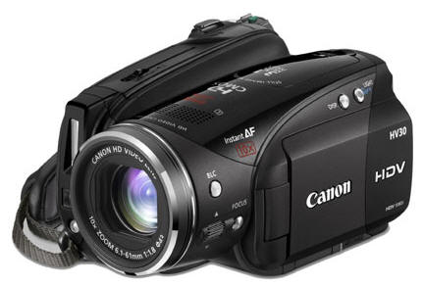
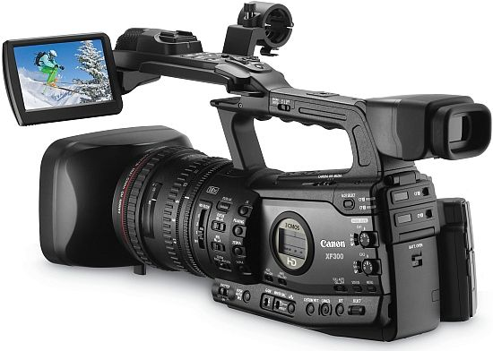

Slide 16
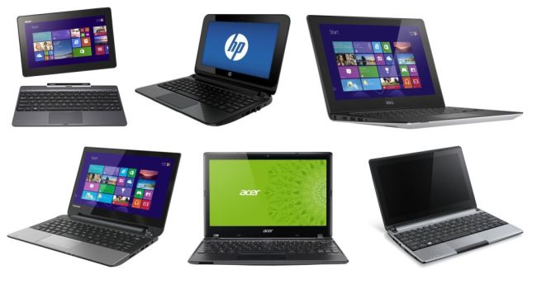

Slide 17
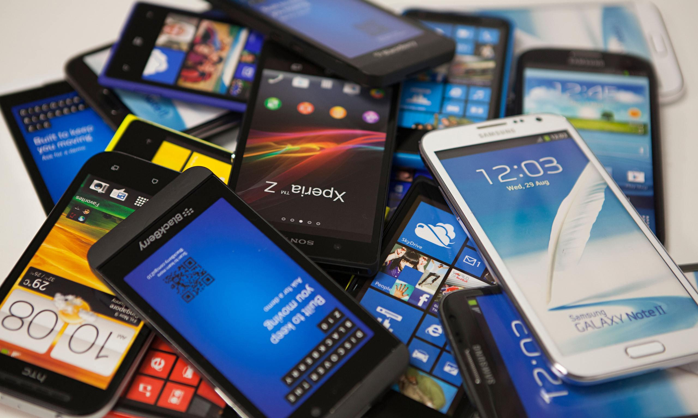

Slide 18
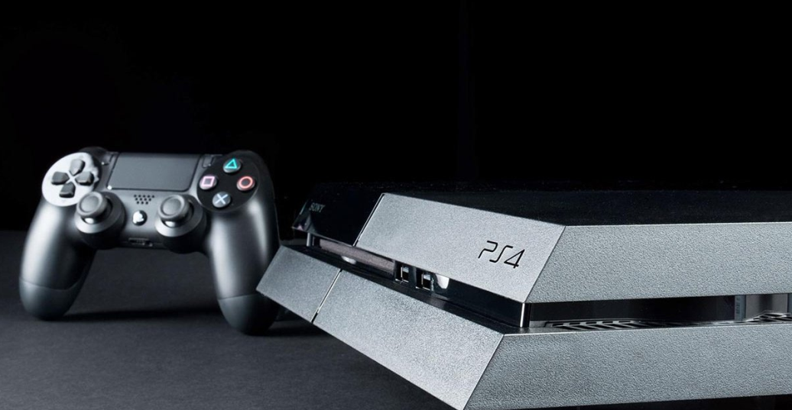
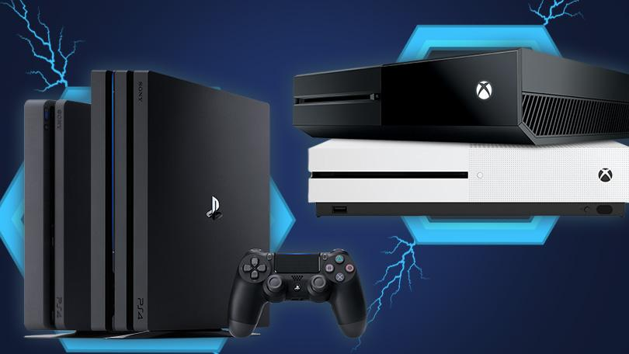

Slide 19

http://clubtech.ro/viewtopic.php?t=240
http://computer.howstuffworks.com/flash-memory.htm
Curs MS - Capitolul2final
https://www.google.ro/search?q=google+images&safe=off&client=firefox-b-ab&source=lnms&tbm=isch&sa=X&ved=0ahUKEwih-6Tirf_TAhUGLZoKHQPtDfMQ_AUICigB&biw=1366&bih=657#safe=off&tbm=isch&q=flash+memory

Slide 20


